Slide 1
Wissenschaftstheorie und Fragestellungen
Forschungsdesign

Slide 2
Eine Einfache Forschungssituation
X
Theorie und Hypothesen
Y
a
Empirie und Forschungsdesign
b
Notes:
Nach Jahn 2006 Kapitel 6
Beispiel – Armut macht Populistisch

Slide 3
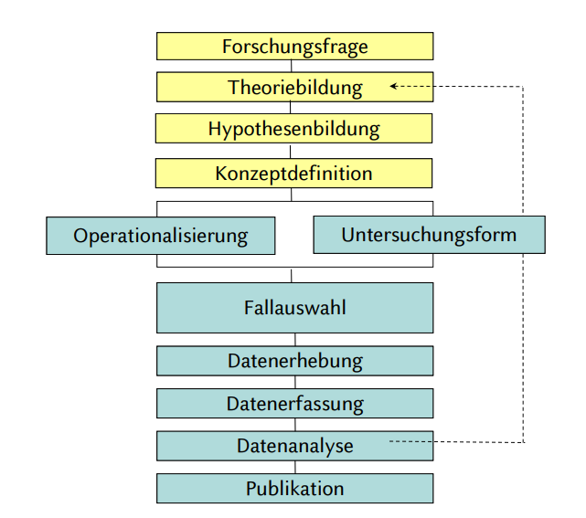
Der Idealisierte Forschungsprozess

Slide 4
Wissenschaftstheorie
Ideographisches Vorgehen
Nomothetisches Vorgehen
Verstehen weniger Fälle
Integration vieler Faktoren
„Tiefes“ Verstehen und Wissen
Beispiele
Hermeneutik
Qualitative Fallstudie
Expertenwissen
Viele Fälle
Erklärendes Vorgehen – Fokus auf Variablen
Allgemeine Gesetze und “Kontrolle” anderer Faktoren
Experimentelle Methoden
Statistische Analyse
(vergleichende) Fallstudie
Notes:
Nach Jahn 2006 – Kapitel 5
Hinweis: Siehe Gering, Mahoney , Seawrright etc → Causal Process Observations/ Fallstudien können durchaus Kausal sein.

Slide 5
Wissenschaftstheorie: Beispiele – Nomothetisches Vorgehen
Würden Personen, die zu den Verlierern der durch wirtschaftliche Globalisierung geprägten Modernisierung Deutschlands zählen, in der kommenden Bundestagswahl häufiger die Alternative für Deutschland (AfD) als andere Parteien wählen? Basierend auf Befunden der Arbeitsmarkt‑, Ungleichheits- und Wahlforschung sowie der AfD-Programmatik finde ich Argumente für und gegen diese „Modernisierungsverliererthese“. Diese These wird anschließend mit neuen Umfragedaten geprüft, die November 2016 unter 1031 in Deutschland wahlberechtigten Personen erhoben wurden. Dazu verwende ich den Indikator der Wahlabsicht („Sonntagsfrage“) und führe deskriptive Gruppenvergleiche und Logit-Regressionen mit Ausgabe von AME-Koeffizienten durch. Die für Modernisierungsverlierer typischen niedrigen Statuslagen (geringer Bildungsgrad, berufliche Tätigkeit als Arbeiter und geringes Einkommen) haben keine signifikant höhere Wahrscheinlichkeit auf die Absicht, in der kommenden Bundestagswahl für die AfD zu stimmen. Gleiches gilt für Personen, die sich als Verlierer der gesellschaftlichen Entwicklung betrachten. Die empirischen Befunde weisen tendenziell auf eine stärkere AfD-Wahlabsicht von Personen mit mittlerer und höherer Statuslage hin. Damit konnte kein Hinweis auf die Gültigkeit der Modernisierungsverliererthese gefunden werden.
Notes:
Lengfeld, Holger. 2017. “Die „Alternative Für Deutschland“: Eine Partei Für Modernisierungsverlierer?” Kölner Zeitschrift für Soziologie und Sozialpsychologie 69(2): 209–32.

Slide 6
Eine Einfache Forschungssituation
X
Theorie und Hypothesen
Y
a
Empirie und Forschungsdesign
b
Notes:
Nach Jahn 2006 Kapitel 6
Beispiel – Armut macht Populistisch

Slide 7
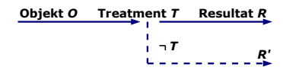

Was ist eigentlich Kausalität ?
Ursache → Wirkung
Philosophisch schwierig
Hier → Wenn A, dann B
Viele Politiktheorien sind kausal

Slide 8

Das Fundamentalproblem der kausalen Inferenz
Man kann nicht gleichzeitig einem Kausalfaktor ausgesetzt und nicht ausgesetzt werden
nicht gleichzeitig arm und reich sein
Arbeitslos oder nicht arbeitslos
Weltkrieg oder nicht Weltkrieg

Slide 9
Spezifische Probleme der Inferenz: Endogenität
X
Y
Notes:
Beispiel: Angst for Ausländern und Unterstützung für Rechtspopulisten

Slide 10
Spezifische Probleme der Inferenz: Endogenität II – Ausgelassene Variable
X
Y
Z
Notes:
Autoritäre Grundeinstellung führet sowohl zu Angst vor Ausländern und AfD

Slide 11
Spezifische Probleme der Inferenz: Bivariate oder Multikausalität
X₁
Y
X₂
X₃

Slide 12
Spezifische Probleme der Inferenz: Kontext
X
Y
Kontext 1
Z
Y
Kontext 2

Slide 13
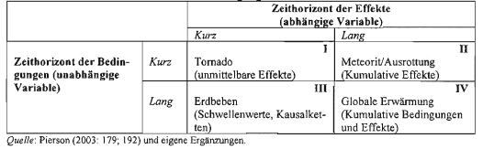
Spezifische Probleme der Inferenz: Synchron oder Diachron? I
X
Y
Notes:
Quelle Jahn 2006 – Kapitel 6

